Slide 1

2022 캡스톤 디자인
자율주행차를 위한 라이더 기반
차선 탐지 알고리즘의
응답시간 개선
20192934 최은서
eunseo.choi.d@gmail.com

Slide 2

CONTENTS
01. 개요
02. 배경 및 필요성
03. 차별성
04. 적용 기술
개요
배경
필요성
차별성
적용 기술
05. 구조 및 동작 시나리오
06. 결론
구조 및 동작 시나리오
결론

Slide 3
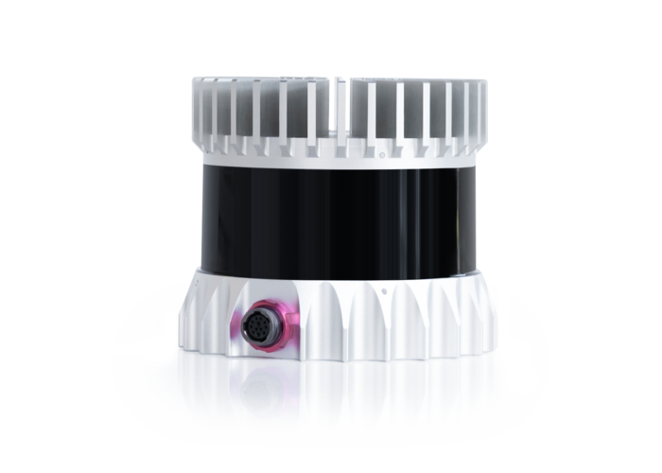

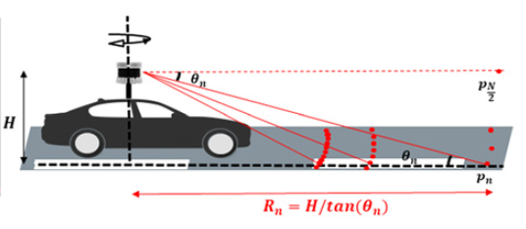
개요
→총평: 라이더 기반 차선 탐지의 필요성이 무엇인지 잘 드러나지 않음
카메라 기반 차선 탐지와 무엇이 다른가? 카메라 주기는 33ms, 라이더 주기는 100ms 이니,
라이더가 불리한 것 아닌가?
개요
01
라이더 란?
라이더 (LiDAR, Light Detection And Ranging) 센서는 수많은 레이저 빔들을 방사형으로 발사하여 각 빔의 반사 신호를 수신할 때까지의 소요 시간을 측정함으로써 빔이 충돌하는 첫 번째 장애물까지의 거리와 동시에 반사 신호의 세기도 측정한다.
point cloud
라이더 기반 차선 탐지
라이더 드라이버에서 라이더 메시지를 수신
라이더 드라이버는 수집한 데이터를 25ms (OS1-64 라이더가 90도 회전하는데 소요되는 시간) 를 주기로 point cloud로 변환
라이더 빔이 도로면에 만들어내는 링을 ¼로 나눈 각 영역에 대해 병렬적으로 point cloud 생성
point cloud를 얻는데 걸리는 시간이 단축될 것으로 예상
수집한 point cloud 에서 차선 추출
출처 : 최규진, 김강희, 「라이더 기반 3차원 점군 지도를 이용한 도로 지도 자동 추출 방법」, KIISE Transactions on Computing Practices, Vol. 27, No. 5 (2021), p234-240.

Slide 4
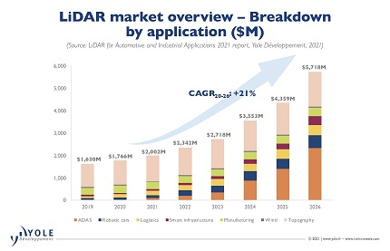
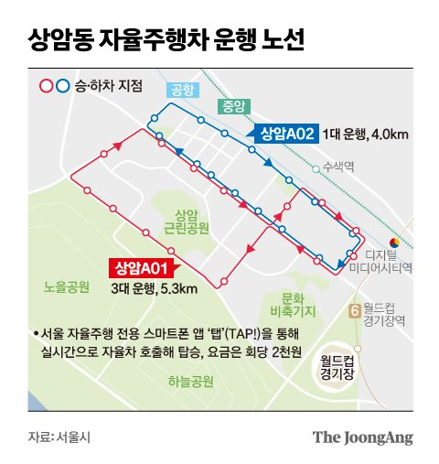
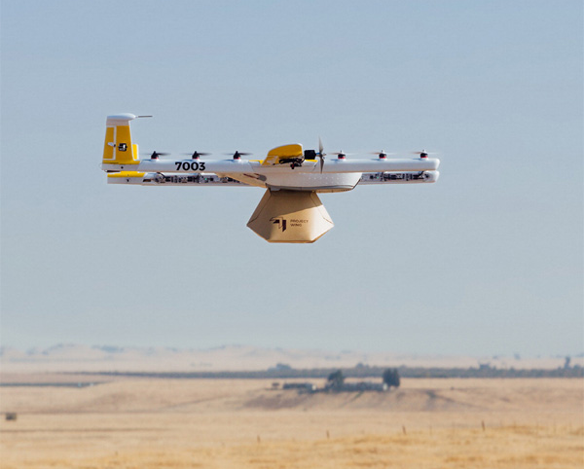
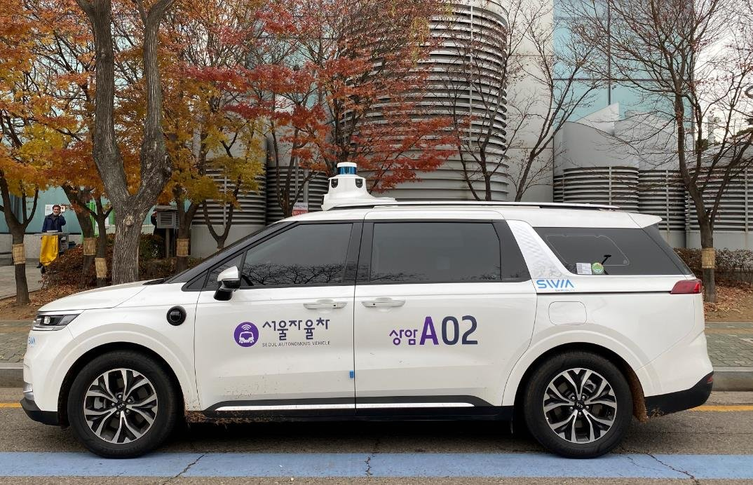
배경
배경 및 필요성
02
1. 라이더 시장성
2. 자율주행 응용 분야의 활성화
3. 상암 로보택시 운행
코로나의 여파로 인해 자율주행 로봇이나 드론을 이용한 비대면 배송 수요 증가
미국 버지니아주에 있는 ‘마킹버드’라는 카페는 윙 서비스 (자율주행 드론 배송 서비스)를 이용해 25%의 매출 상승을 이뤄냄
2020년에서 2026년 사이에 자동차 및 산업용 애플리케이션의 LiDAR 시장은 연평균 성장률이 21%에 달할 것으로 예상
ADAS와 로봇 차량이 LiDAR 시장을 주도할 것으로 예상
출처 : http://www.yole.fr/LiDAR_MarketUpdate_DesignWins.aspx
출처 : 신현규, “소형 드론이 음식배달…코로나사태로 5배 늘었다”, <매일경제>, 2020.05.14
출처 : 한영혜, “내일부터 상암서 자율주행차, 앱으로 불러 탄다…이용요금 2000원”, <중앙일보>, 2022.02.09

Slide 5
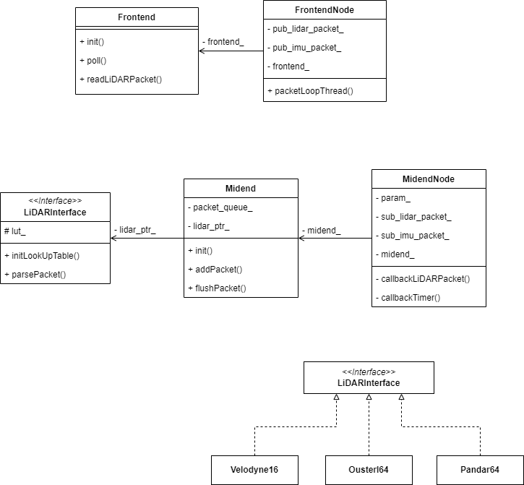
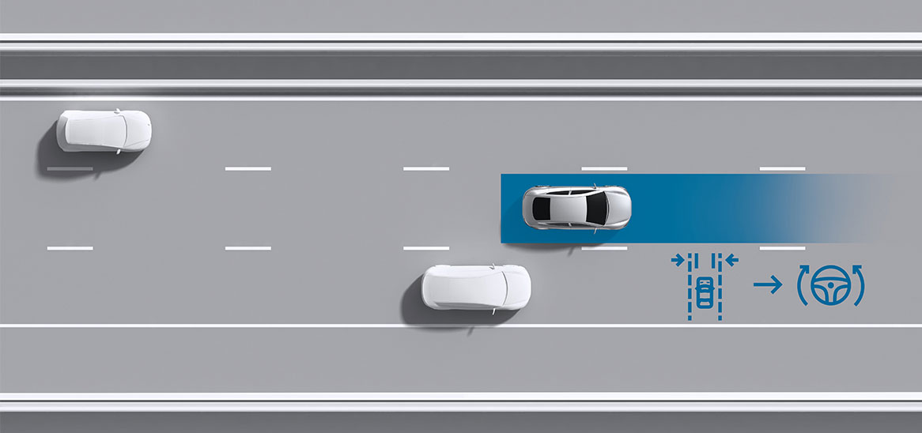
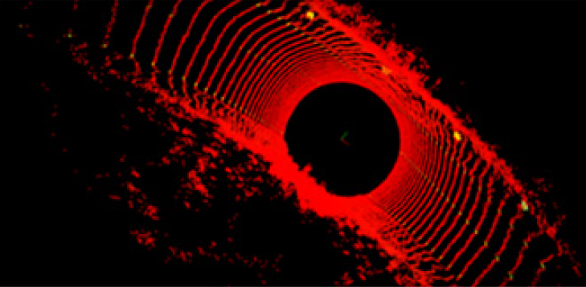
→포인트 희소성을 응답 시간 단축으로 극복할 수 있나? 오히려 2차 곡선 피팅을 사용하지 않나?
응답 시간 단축이 필요한 이유는 카메라와 비교할 때 경쟁력을 갖기 위함 아닌가?
필요성
배경 및 필요성
02
→라이더 기반 차선 탐지 알고리즘에 대한 기술 조사가 부족함
1. 다양한 종류의 라이더 모델들을 사용
2. 차로 중앙 유지 (Lane Centering)
3. 라이더 탐지 거리에 따른 포인트의 희소성 문제
Localization이 불안정할 경우, 라이더를 통해 실시간으로 수집된 point cloud 데이터를 사용하여 차선 탐지
실시간으로 얻어낸 차선에 대한 정보를 바탕으로 앞으로의 차로 형태 예측
차선과 교차하는 포인트가 많을수록, 라이더로 탐지가 가능한 범위보다 앞쪽 차선을 예측하는 데 정확도가 높아짐
라이더 빔들은 자차로부터 멀어질수록 포인트 사이의 간격이 벌어짐
먼 거리의 노면 구조와 노면 표시를 인식하기 어려움
OS1-64 라이더의 경우 15cm 폭의 차선에 충돌하는 라이더 빔의 개수는 반경이 24.9m일 때 1개에 불과함
라이더로부터 point cloud를 얻어내는 과정에 대한 표준이 없음
라이더 모델 별로 코드를 작성해야 함
라이더 드라이버에서 뼈대가 되는 기능들을 인터페이스 형태로 선언해놓음으로써, 다양한 종류의 라이더 모델들을 사용하는 데 용이해짐
차선 탐색 알고리즘의
응답 시간 단축 필요

Slide 6

→파이프라이닝은 처리량을 높이는 기술이고, 종단간 응답시간을 줄이는 기술은 아님.
그럼에도 불구하고 파이프라이닝이 의미가 있는 이유는?
차별성
차별성
03
A. 익서스 라이더 드라이버
B. Pipelining을 적용시킨 라이더 드라이버
PCD1
PCD2
PCD3
PCD4
PCD4
PCD1
PCD
PCD1
PCD2
PCD3
PCD4
PCD3
PCD2
PCD1
PCD2
PCD3
PCD4
PCD
PCD
PCD1
PCD2
PCD3
PCD4
t0
t1
t2
t3
t4
t5
t6
t7
t0
t1
t2
t3
t4
t5
t6
t7
Pipelining을 적용함으로써 얻을 수 있는 속도 향상 (Sp)
Sp = / = (k * N) / { k + (N - 1) }
ex) (4 * 4) / { 4 + (4 - 1) } = 2.2857 향상
$T_{A}$ $T_{B}$
k = 360도 PCD (Point Cloud Data) 를 얻는 데 걸리는 주기
N = 얻고자 하는 360도 PCD 의 수
T = 360도 PCD 를 N개 얻는데 소요되는 시간
출처: 파이프 라이닝, 2020.03.16, https://jokerkwu.tistory.com/120

Slide 7
적용 기술
적용 기술
04
오픈소스: 익서스 라이더 드라이버 (ROS1 버전)
자율 주행 차량을 위해 설계된 multi-lidar fusion 드라이버
복수 개의 라이더들로부터 수집한 라이더 메시지들을 cloud 형태로 변환하고, 차량 좌표계를 기준으로 cloud 들을 병합하는 기능 수행
Frontend Node
socket mode : 라이더에 연결된 UDP소켓을 통해 라이더로부터 메시지를 받아서 midend node에게 publish
pcap play mode : 미리 녹화된 pcap파일로부터 라이더 메시지를 받아서 midend node에게 publish
Midend Node
각 라이더에 대해 midend node 생성
frontend node로부터 subscribe한 라이더 메시지를 point cloud 데이터로 변환해서 backend node에게 publish
/right/lidar_msg
(OSI64.msg)
Midend 1
(OSI 64)
Frontend
Backend
Backend Node
각각의 midend node로부터 point cloud 데이터를 수신
수집한 point cloud 데이터들을 차량 좌표계를 기준으로 병합
Midend 2
(VLP 16)
/left/lidar_msg
(VLP16.msg)
GitHub 주소: https://github.com/ICHTHUS-SSU/ichthus_lidar_driver

Slide 8
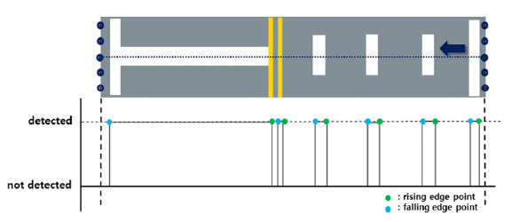
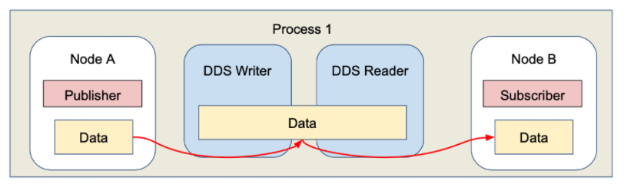
적용 기술
적용 기술
04
Lane Detection
ROS 2 (Robot Operating System)
라이더가 스캔할 당시에 수집된 포인트의 반사 신호의 세기 (intensity) 를 사용하여 노면 표시 추출
반사광의 세기는 밝은색의 노면 표시에 대해 큰 값을 가짐
반사광의 세기가 일정 값 이상인 포인트들을 모아서 추세를 관찰하면 차선 식별이 가능함
로봇 애플리케이션을 구축하기 위한 소프트웨어 플랫폼
Node 와 Node 사이에 메시지 전달을 통한 동작
Node 간의 통신 시 DDS (Data Distribution Service) 를 이용하여 높은 실시간성, 신뢰성, 고성능의 데이터 공유 및 배포를 지원
ROS 2 - component
UDP (User Datagram Protocol)
복수 개의 Node 들을 단일 process 에서 동작 가능
이때, Node 간의 데이터 통신에 있어 고정된 메모리 공간을 사용하도록 하는 zero-copy 제공
데이터 통신을 위한 프로토콜
TCP보다 전송 속도가 빠름
실시간 스트리밍을 하는 곳에서 주로 사용
출처 : ROS 2 Documentation, https://docs.ros.org/en/foxy/index.html

Slide 9
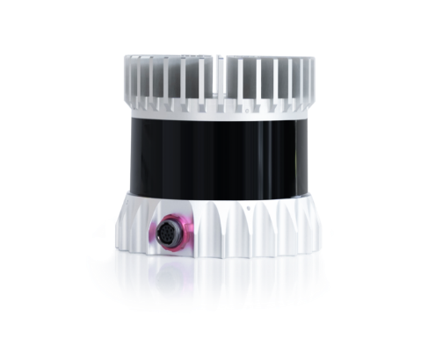
구조 및 동작 시나리오
구조 및 동작 시나리오
05
A. Frontend Node
OS1-64
구현 요소
라이더 메시지를 수집하기 위해 UDP 소켓 생성
각각의 라이더마다 스레드를 생성하여 여러 개의 라이더들로부터 데이터 수집 가능
수집한 라이더 메시지를 Midend Node 에게 publish
Frontend
B. Midend Node
구현 요소
Midend 기능을 수행하기 위해 뼈대가 되는 operation 들을 인터페이스로 선언
➔ 다양한 종류의 라이더 모델들을 사용하는 데 용이
OS1-64 라이더를 사용하기 위한 operation 들을 구현
스레드를 4개 생성하여 라이더 빔이 도로면에 만들어내는 링을 1/4로 나눈 각 영역에 대해 병렬적으로 point cloud 생성
➔ point cloud를 수집하는 데 소요되는 시간 단축
Midend 1
(OS1-64)
C. Lane Detect Node
Lane Detect
구현 요소
point cloud 로부터 도로 영역에 속한 포인트들만 선별
선별된 도로 영역에 속한 포인트들의 반사 신호 세기 (intensity)를 이용하여 차선 추출

Slide 10
→총평: 라이더 기반 차선 탐지 알고리즘에 대한 기술 조사 부족으로 본 제안서의 차별성이 설득력 있게
설명되지 않음. 그리고, 처리량과 응답시간은 구별해서 설명하고, 응답시간 단축이 어떻게 가능한지
설명할 것.
결론
결론
06
배경 :
Localization이 불안정할 경우 거리 측정이 가능한 라이더를 사용하여 차선 탐지를 진행해야 함
문제점 :
자율주행 차량 이동 중에 Point Cloud 에서 실시간 으로 차선 탐색을 진행 하는 것이 어려움
개선 방안 :
라이더로부터 point cloud를 수집하는 데 소요되는 시간을 단축시켜야 함
구체적인 개선 방안
수집한 라이더 메시지를 point cloud로 변환하는 주기를 100ms ➔ 25ms 로 단축
스레드를 4개 생성하여 라이더 빔이 도로면에 만들어내는 링을 1/4로 나눈 각 영역에 대해 병렬적으로 point cloud 생성
라이더가 한 바퀴(360도) 회전할 때까지 기다리지 않아도 되므로 차선 탐지 알고리즘의 응답 시간이 단축될 것으로 예상

Slide 11
2022
캡스톤 디자인
감사합니다
Notes:
이상으로 3조 발표 마치겠습니다. 감사합니다.

